Slide 1
軟體品質管理期中報告 居家照護系統
組別：Team2 組員：鄭匡閔、尤翔鵬 教授：曾士桓

Slide 2
Outline
研究動機
研究目的
需求分析
研究方法
時程規劃

Slide 3
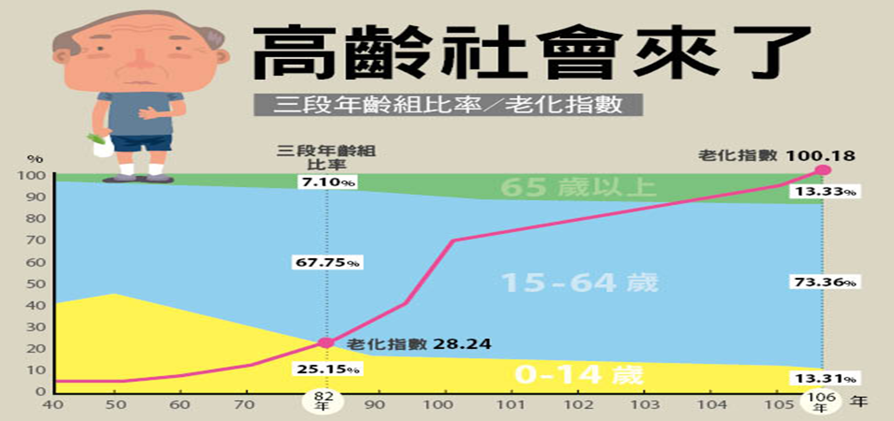
研究動機
衛服部於106 年 11 月 10 日至 107 年 1 月 31 日 辦理實地訪查，共完成有效樣本 6,920 人，106 年 9 月底我國 65 歲以上人口數 321.9 萬人，較 102 年 6 月底增 加 57.8 萬人，成長 21.9%
內政部公布2017年2月最新的老化指標及人口結構，台灣老化指標(老年人口/幼年人口)首度破百，達到100.18，相較去年同期的93.5大幅增加了6.68

Slide 4
研究目的
為了在意外發生時能夠及時救護這些年長者，做了以下幾點的功能
家中使用煙霧或氣體感測器，去偵測火災或瓦斯外洩
老人使用隨身佩帶的跌倒偵測器，偵測老人是否跌倒
製作一個中控中心放置於家中，專門接收整合上述的數值並傳給app
製作一個app接收及判斷中控中心的回傳值是否異常
透過app即時傳送一段訊息給救護人員

Slide 5
需求分析
目前市面上Apple Watch Series 4已經具有跌倒偵測功能，其優點具有下列幾點
準確度高，縱使在做劇烈運動時也不容易發出警報
體積小攜帶方便
而市面上也已有Home 8(Oplink)具有環境照護及異常偵測功能
但Apple Watch Series 4價格落在12,000 – 17,000之間，Home 8價格約在9900，但製作我們系統的材料費整套大約在5000上下

Slide 6
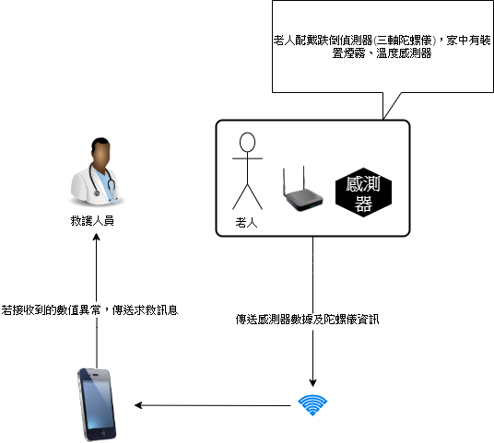
研究方法-系統架構
老人身上的感測器及家中配置的煙霧、溫度感測器透過wifi傳送數值到手機，手機再判斷數值是否異常，若有異常則通報救護人員

Slide 7
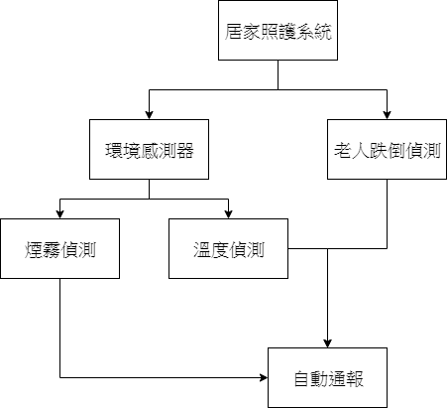
研究方法-功能結構
居家照護系統底下分為環境感測及老人跌倒偵測，環境感應部分又包含兩類，會將偵測到的數值回傳且判斷是否異常

Slide 8
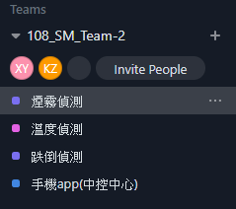
任務規劃
煙霧偵測
感測器驅動程式碼、傳送訊息程式碼、整合wifi及感測器硬體元件
溫度偵測
感測器驅動程式碼、傳送訊息程式碼、整合wifi及感測器硬體元件
跌倒偵測
感測器驅動程式碼、傳送訊息程式碼、整合wifi及感測器硬體元件
手機app(中控中心)
判斷感測器數值異常程式碼、意外發生通知程式碼、自動通報程式碼

Slide 9
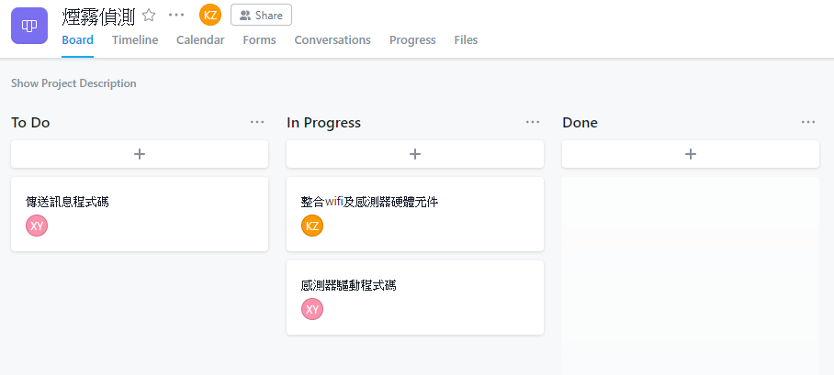
任務規劃-煙霧偵測

Slide 10
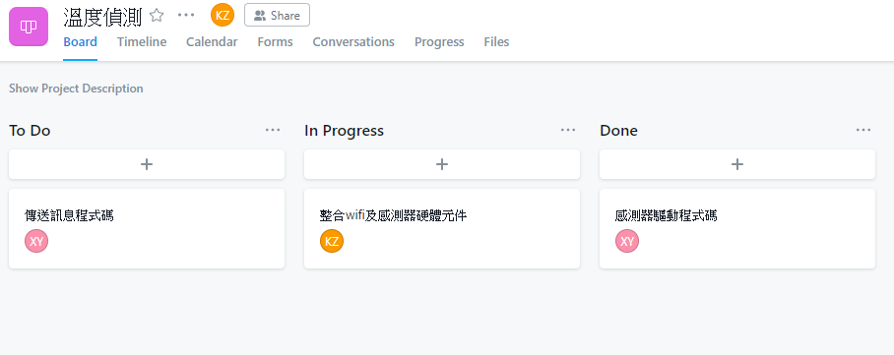
任務規劃-溫度偵測

Slide 11
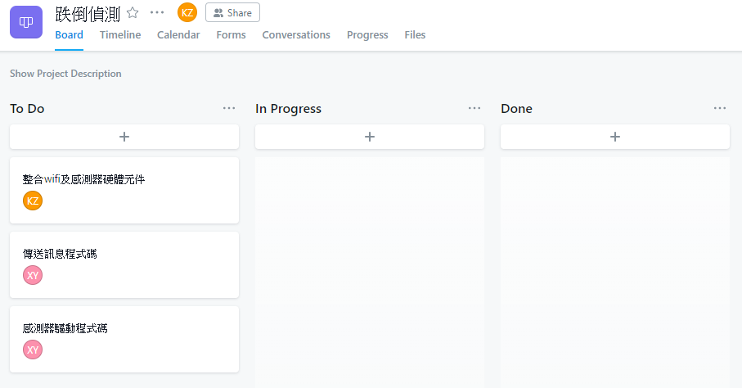
任務規劃-跌倒偵測

Slide 12
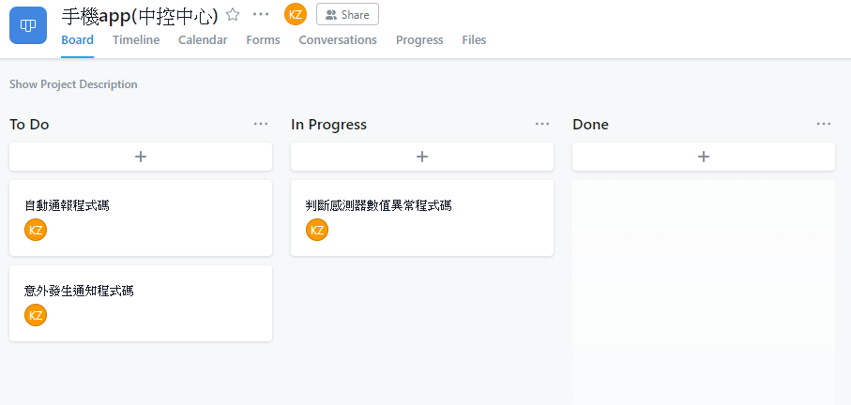
任務規劃-手機app(中控中心)

Slide 13
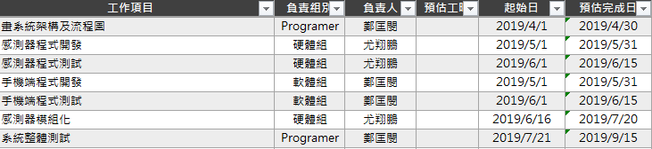
時程規劃

